Slide 1
Μηχανές Αναζήτησης

Slide 2
Μηχανές Αναζήτησης
Πως γίνεται η αναζήτηση
  Στο διαδίκτυο υπάρχουν πάνω από 4 δισεκατομμύρια ιστοσελίδες.
  Αν ψάχνουμε μια πληροφορία χρησιμοποιούμε τις μηχανές αναζήτησης, όπως είναι η Google για να τη βρούμε.
  Πληκτρολογούμε μια λέξη-κλειδί ανάλογα με το τι ψάχνουμε και η μηχανή αναζήτησης μας επιστρέφει στα αποτελέσματα της τις ιστοσελίδες που έχουν μεγαλύτερη σχέση με αυτή.

Slide 3
Μηχανές Αναζήτησης: Πως γίνεται η αναζήτηση
Αναζήτηση στα κοινωνικά μέσα: Τοποθετήστε το σύμβολο @ μπροστά από μια λέξη, για να την αναζητήσετε στα κοινωνικά μέσα. Για παράδειγμα: @twitter.
Αναζητήστε μια τιμή:Τοποθετήστε το σύμβολο $ μπροστά από κάποιον αριθμό. Για παράδειγμα: κάμερα $400.
Αναζήτηση hashtag (#):Τοποθετήστε το σύμβολο # μπροστά από μια λέξη. Για παράδειγμα: #μιααξέχαστηπέμπτη
Εξαιρέστε λέξεις από την αναζήτησή σας: Τοποθετήστε το σύμβολο - μπροστά από μια λέξη την οποία θέλετε να εξαιρέσετε από την αναζήτηση. Για παράδειγμα, ταχύτητα jaguar -αυτοκίνητο
Αναζητήστε μια ακριβή αντιστοίχιση: Τοποθετήστε μια λέξη ή μια φράση σε εισαγωγικά. Για παράδειγμα, "το ψηλότερο κτίριο".
Κάντε αναζήτηση εντός κάποιου εύρους αριθμών: Τοποθετήστε το σύμβολο .. ανάμεσα σε δύο αριθμούς. Για παράδειγμα, κάμερα $50..$100.
Συνδυάστε αναζητήση:Τοποθετήστε τον τελεστή "OR" ανάμεσα σε κάθε όρο αναζήτησης. Για παράδειγμα, μαραθώνιος OR αγώνας.
Αναζητήστε έναν συγκεκριμένο ιστότοπο: Τοποθετήστε τον τελεστή "site:" μπροστά από έναν ιστότοπο ή έναν τομέα. Για παράδειγμα, site:youtube.com ή site:.gov.
Αναζητήστε σχετικούς ιστοτόπους: Τοποθετήστε τον τελεστή "related:" μπροστά από κάποια διεύθυνση ιστού την οποία γνωρίζετε ήδη. Για παράδειγμα, related:time.com.

Slide 4
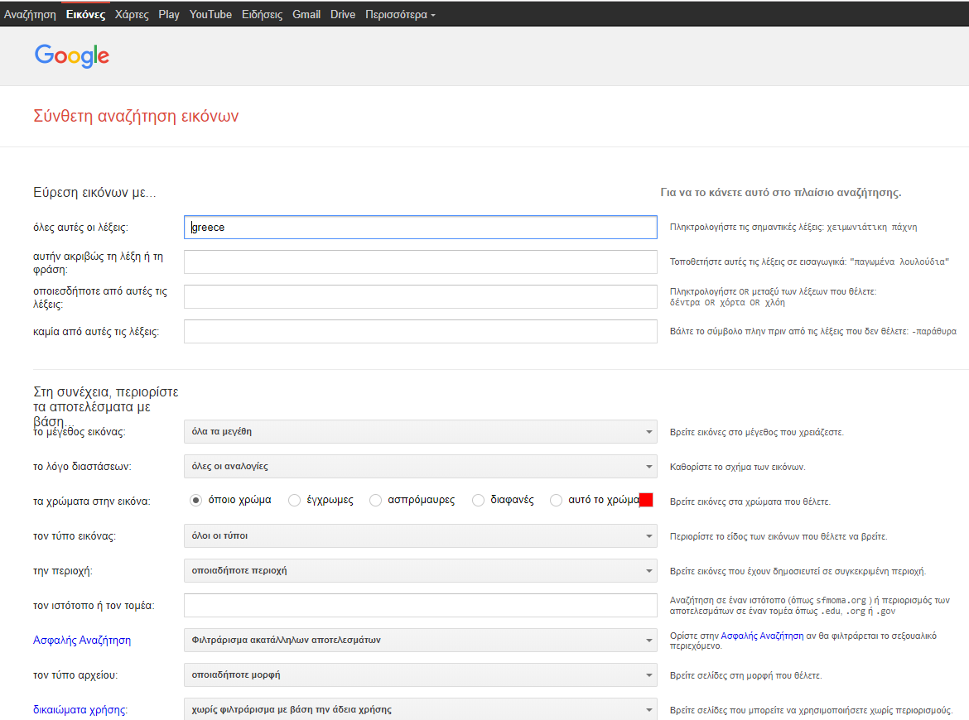
Αναζήτηση εικόνας με εικόνα
http://www.wlearn.gr/index.php/how-to-google-search/1145-howto-search-by-image-in-google
Αναζήτηση εικόνας με πληροφορίες

Slide 5
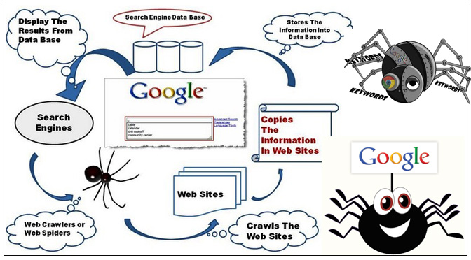
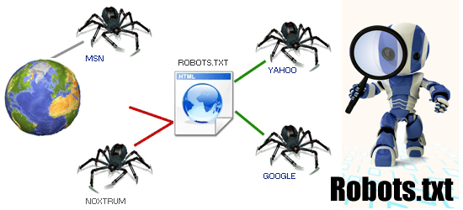
Μηχανές Αναζήτησης
Πίσω από τις μηχανές αναζήτησης
Δεν μας δείχνουν στα αποτελέσματα τους τις ιστοσελίδες που υπάρχουν εκείνη τη στιγμή στο διαδίκτυο αλλά εκείνες που έχουν αποθηκεύσει στα συστήματα τους.

Slide 6
Μηχανές Αναζήτησης
Πίσω από τις μηχανές αναζήτησης
Οι M.A. Έχουν αντίγραφα ιστοσελίδων. (Μεγάλες Βάσεις Δεδομένων)
Για την έρευνα αυτή χρησιμοποιούνται κάποια προγράμματα που ονομάζονται «ρομπότ» ή «αράχνες» (spider, crawler ή webcrawler). Η λειτουργία αυτή πρέπει να γίνεται συνεχώς. Μια M.A. μπορεί να διαθέτει περισσότερα από ένα «ρομπότ».
Αφού τα «ρομπότ» βρουν τις ιστοσελίδες τις περνούν σε ένα άλλο πρόγραμμα για τοποθέτηση δεικτών. Με το πρόγραμμα αυτό αναγνωρίζεται το κείμενο, οι σύνδεσμοι, και το υπόλοιπο περιεχόμενο της ιστοσελίδας και αποθηκεύεται στα αρχεία της βάσης δεδομένων. Αφού γίνει αυτή η αποθήκευση θα μπορεί να πραγματοποιηθεί αναζήτηση πάνω στη βάση της μηχανής αναζήτησης.
Αλγόριθμο αναζήτησης
Σύμφωνα με την παραπάνω περιγραφή, οι μηχανές αναζήτησης αποτελούνται από τρία μέρη:
Τον spider: Ένα πρόγραμμα το οποίο διατρέχει όλο το web και βρίσκει και διαβάζει όλες τις ιστοσελίδες.
Το ευρετήριο: Είναι μία βάση δεδομένων η οποία περιλαμβάνει αντίγραφα των σελίδων που επισκέφτηκε ο spider.
Τον μηχανισμό αναζήτησης: Ένα λογισμικό που επιτρέπει στους χρήστες να κάνουν έρευνα στο ευρετήριο.

Slide 7
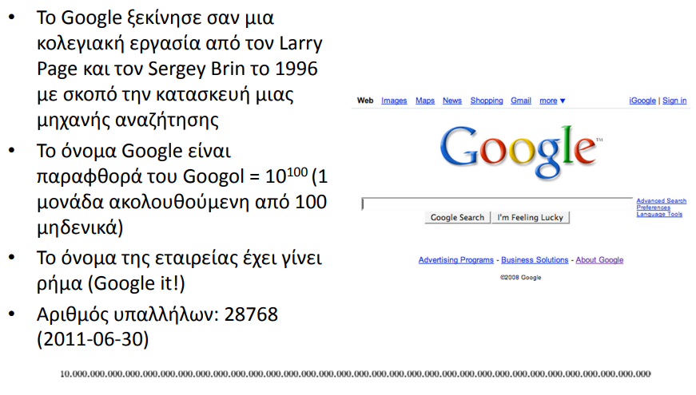
Μηχανές Αναζήτησης- H M.A. Google

Slide 8
Μηχανές Αναζήτησης
Αλγόριθμος της Google -pagerank
Την συχνότητα και την θέση των λέξεων κλειδιών στην ιστοσελίδα. Αν οι λέξεις κλειδιά εμφανίζονται λίγες φορές λαμβάνει χαμηλό βαθμό.
Πόσο καιρό υπάρχει η σελίδα. Βαθμολογούνται υψηλότερα οι σελίδες με καθιερωμένη παρουσία στο Internet.
Τον αριθμό από άλλες σελίδες που δείχνουν προς την σελίδα υπό εξέταση. Μεγάλος αριθμός τέτοιων σελίδων ανεβάζει την βαθμολογία της σελίδας.

Slide 9
Μηχανές Αναζήτησης
Google Bombing
Η έκφραση βομβαρδισμός του Google αποτελεί απόδοση της αγγλικής «Google bombingκαι περιγράφει μια πρακτική ηλεκτρονικού ακτιβισμού, η οποία αφορά εσκεμμένη απόπειρα να αλλοιωθεί η σειρά ταξινόμησης μιας συγκεκριμένης ιστοσελίδας στα αποτελέσματα που παράγονται από τη μηχανή αναζήτησης Google.
Εκμετάλλευση του PageRang
Παραδείγματα:
  Misserable failure
  Ληστές
  Κλέφτες
  ατσαλάκωτος

Slide 10
Πως να τρελάνετε μια Μ.Α. (Google)
Στην Μ.Α. Google δοκιμάστε τα παρακάτω
Do a Barrel Roll
Zerg Rush
find chuck Norris (I’m feeling Lucky)
google gravity (I’m feeling Lucky)
google underwater (I’m feeling Lucky)
elgoog
I’m feeling Lucky (πρώτο αποτέλεσμα)

Slide 11
Μηχανές Αναζήτησης
Πως να καταχωρήσετε μια σελίδα
Οι Μ.Α. έχουν ένα αυτοματοποιημένο πρόγραμμα (bot) το οποίο ψάχνει στο internet και καταχωρεί τις διευθύνσεις
Αν υπάρχουν σύνδεσμοι (links) προς την νέα σας ιστοσελίδα σε ιστοσελίδες που είναι ήδη καταχωρημένες σε μια Μηχανή Αναζήτησης, τότε σύντομα το bot αυτής της μηχανής θα "περάσει" από την ιστοσελίδα σας καταχωρώντας την αυτόματα στην Βάση Δεδομένων της.
Οι περισσότερες Μ.Α. δίνουν την δυνατότητα χειροκίνητης καταχώρησης μιας ιστοσελίδας.
Περισσότερες πληροφορίες εδώ (http://www.wlearn.gr/index.php/how-to-search-engines/1169-how-to-submit-urls-in-search-engines)

Slide 12
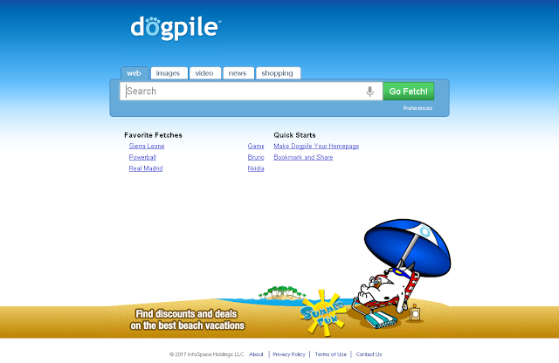
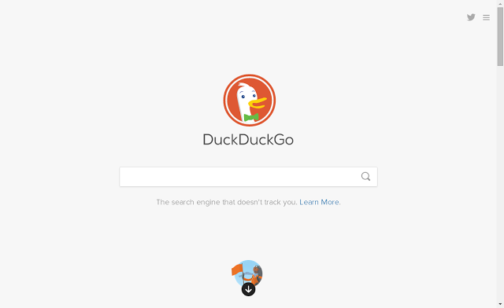
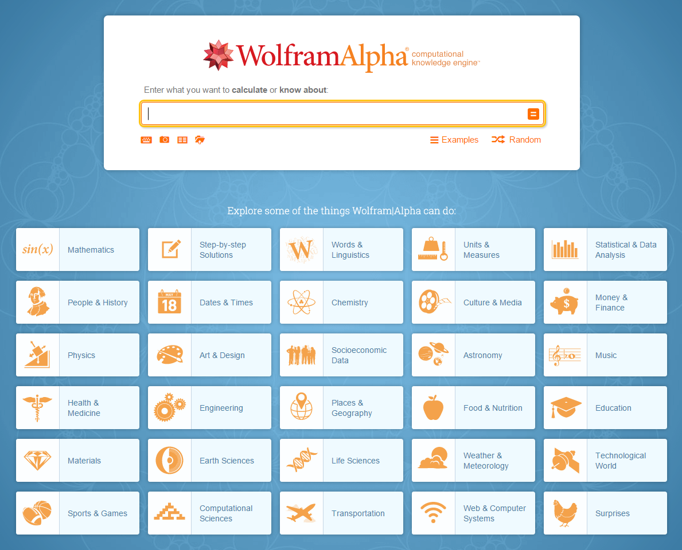
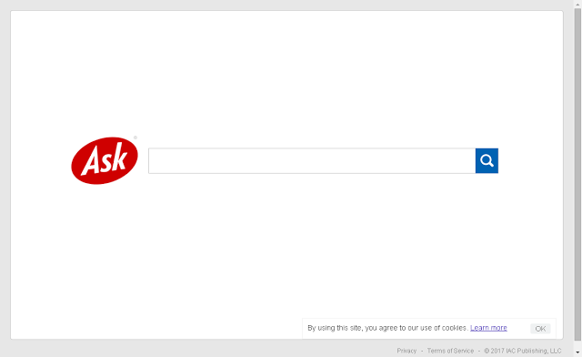
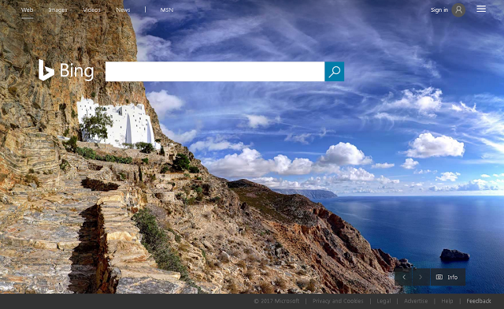
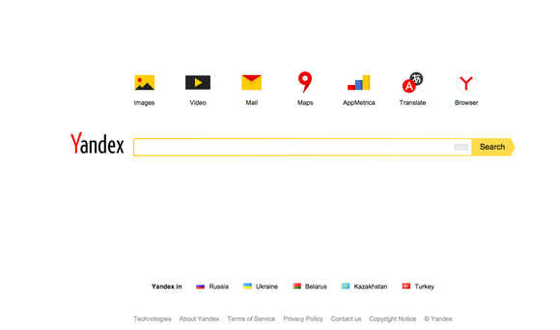
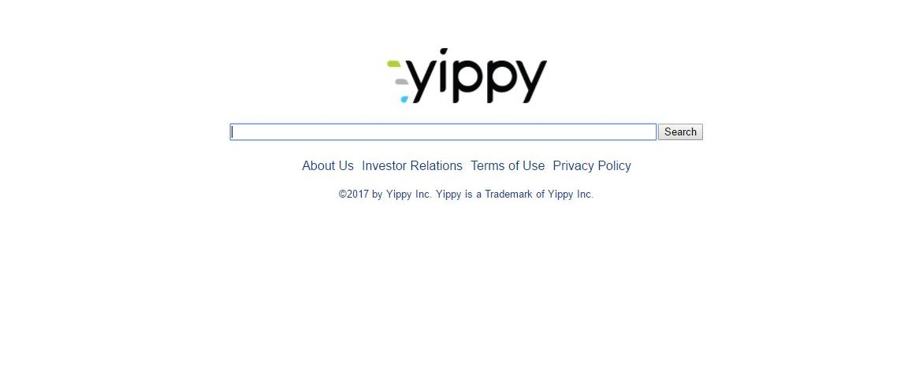
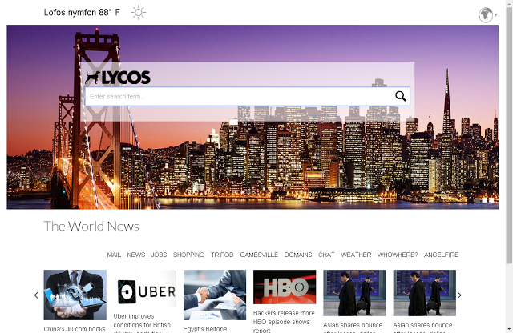
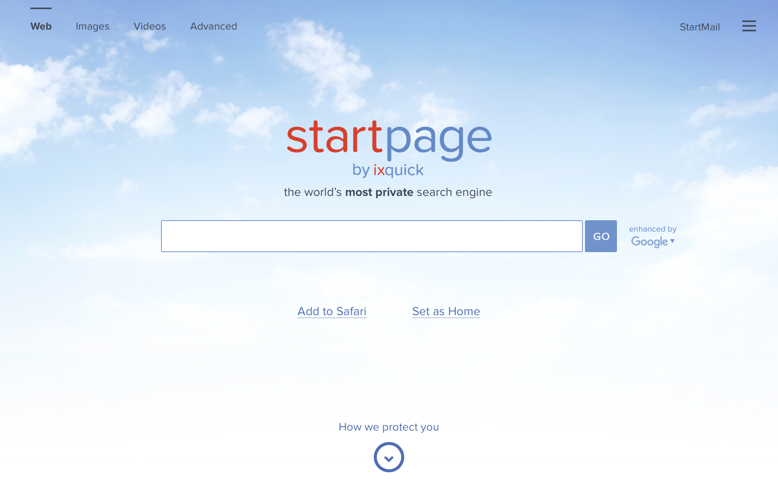
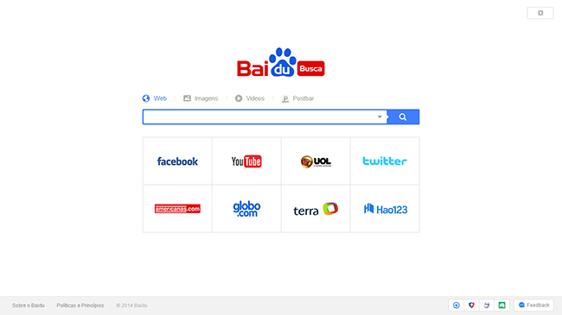
Άλλες Μηχανές αναζήτησης
DuckDuckGo
Bing
WolframAlpha
DogPile
Ask
Yandex
Yippy
Ixquick
Lycos
Baidu

Slide 13
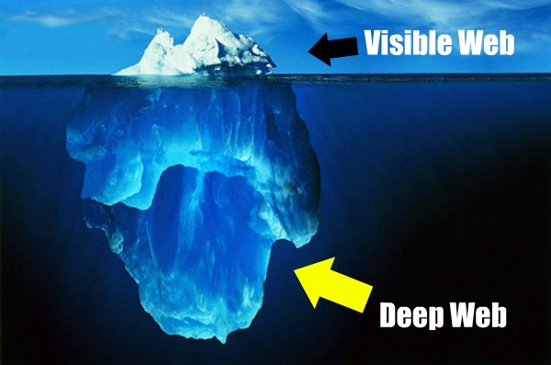
Επίπεδα του Web
Θα έχετε ακούσει ίσως ότι στα παγόβουνα, το 91% του όγκου τους βρίσκεται κάτω από το νερό.
Κάτι αντίστοιχο ισχύει και όσον αφορά το ίντερνετ. Υπάρχει το κομμάτι του ίντερνετ που είναι ανοιχτό και προσβάσιμο σε οποιονδήποτε. Υπάρχει όμως και ένα δεύτερο, σημαντικά μεγαλύτερο κομμάτι, το οποίο δεν είναι ορατό σε όλους.

Slide 14
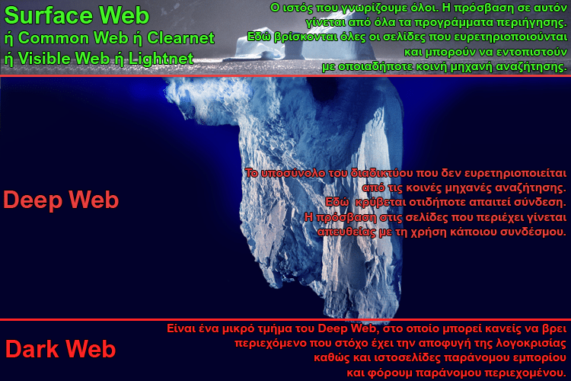

Slide 15
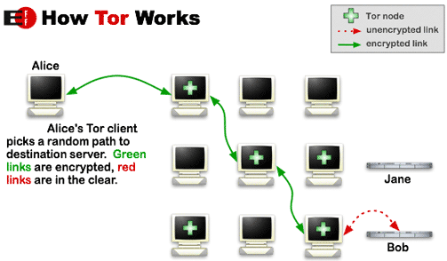
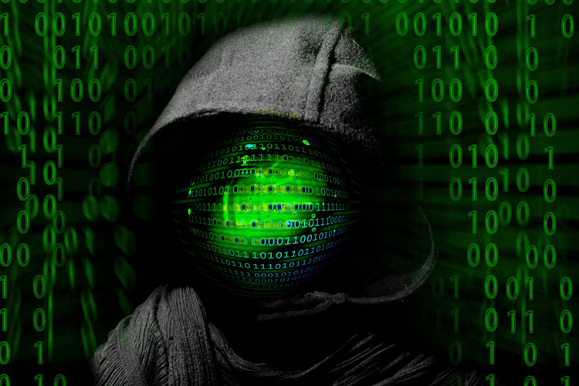

Επίπεδα του Web
Το Surface Web (Επιφανειακός Ιστός), είναι ο παραδοσιακός παγκόσμιος ιστός που όλοι γνωρίζουμε. Περιέχει λίγο-πολύ όλες τις ιστοσελίδες που επισκεπτόμαστε τακτικά, όπως το YouTube, το Facebook, τη Wikipedia, το PCsteps, κλπ.
To Deep Web “Βαθύς Ιστός” είναι το κομμάτι του διαδικτύου το οποίο δεν ευρετηριοποιείται από τις γνωστές μηχανές αναζήτησης. Για παράδειγμα, τα προσωπικά μας email δεν εμφανίζονται στις μηχανές αναζήτησης, ειδάλλως ο καθένας θα είχε πρόσβαση με μια απλή αναζήτηση στο Google. Άρα, ο προσωπικός μας λογαριασμός email ανήκει πρακτικά στο Deep Web.
Το Dark Web (Σκοτεινός Ιστός), ή Darknet, είναι υποσύνολο του Deep Web. Ένα Darknet είναι οποιοδήποτε δίκτυο στον παγκόσμιο ιστό, στο οποίο μπορούμε να έχουμε πρόσβαση με ειδικό λογισμικό, ειδικές ρυθμίσεις και διαπιστευτήρια, ή συγκεκριμένα πρωτόκολλα.
  Δύο χαρακτηριστικά παραδείγματα Darknet είναι τα δίκτυα peer-to-peer και δίκτυα ειδικά για αυξημένη ανωνυμία, όπως το Tor.

Slide 16
Επίπεδα του Web
https://www.youtube.com/watch?v=mVHYZKDF3hg (Τι είναι το Deep Web)
https://www.youtube.com/watch?v=q9gz5at3Y-E (Τι είναι το Dark Web)

